Slide 1
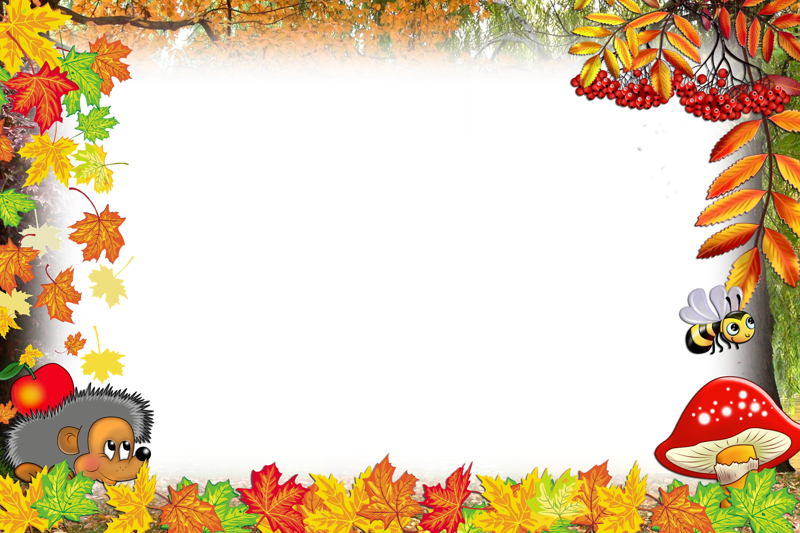
Государственное казенное общеобразовательное учреждение Ленинградской области «Сланцевская школа – интернат, реализующая адаптированные образовательные программы» ГКОУ ЛО «Сланцевская специальная школа – интернат» 2Б, 6 классы (ТМНР) 2020-2021 учебный год Учитель начальных классов: Лапошко Е.П.

Slide 3
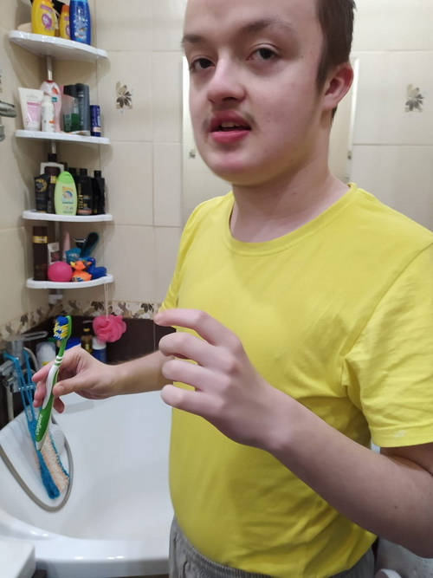
Надо, надо умываться по утрам и вечерам, а нечистым трубочистам стыд и срам….

Slide 4
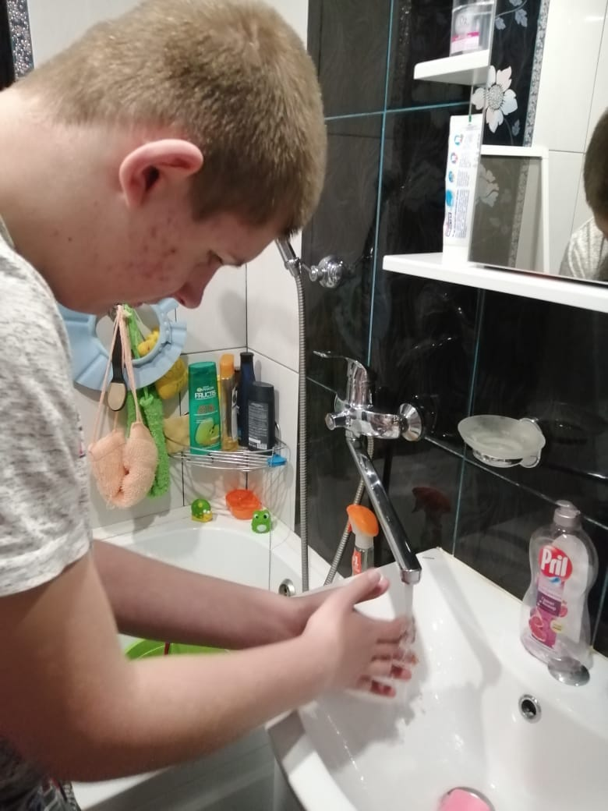
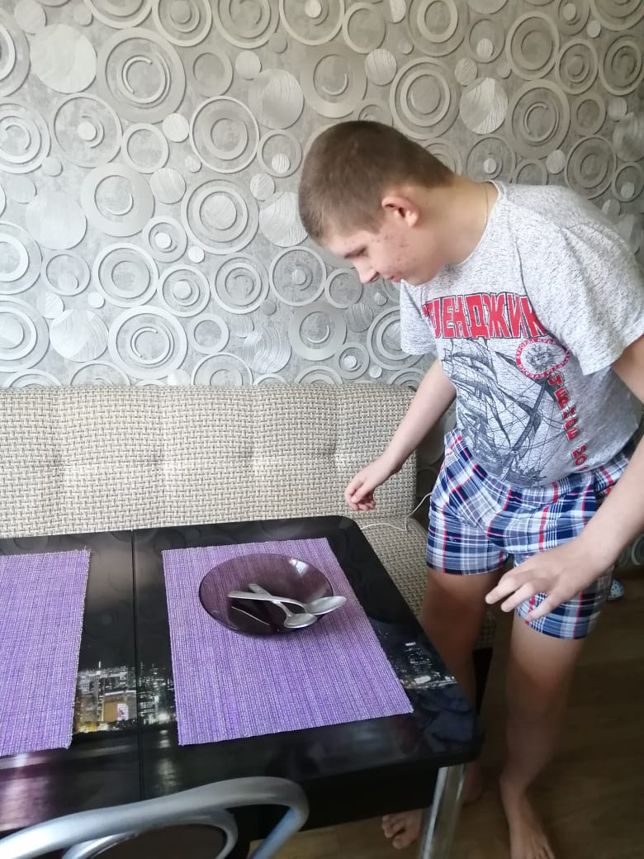
Есть еще совет простой- руки мой перед едой….

Slide 5
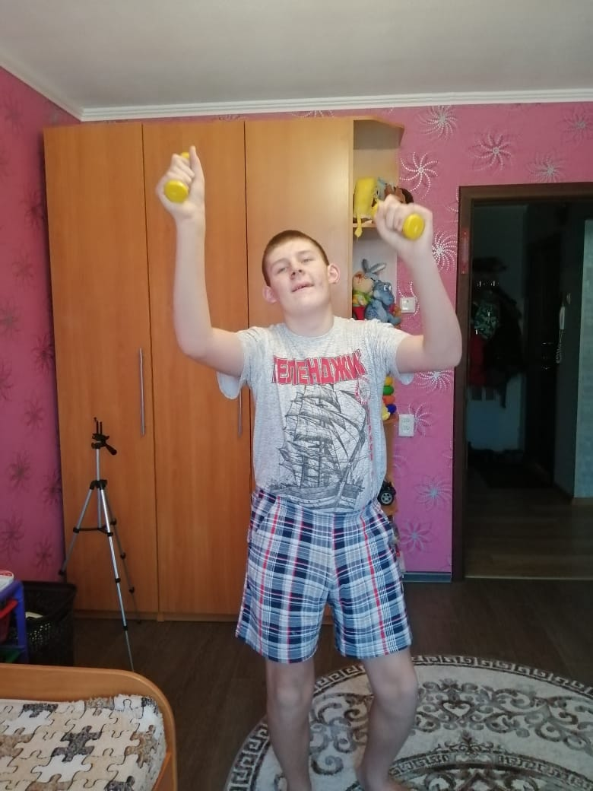
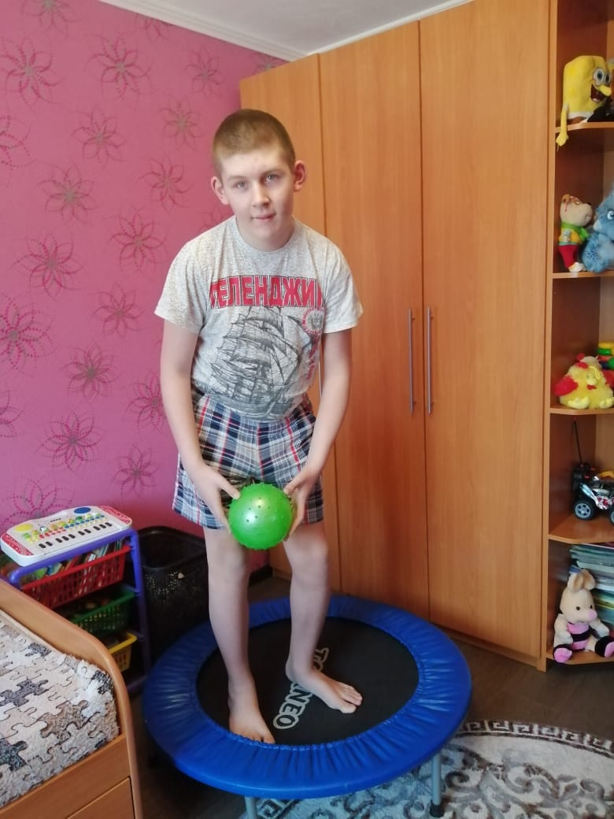
Занимаемся зарядкой, по утрам и вечерам. Со здоровьем все в порядке, что советуем и Вам!!!!

Slide 6
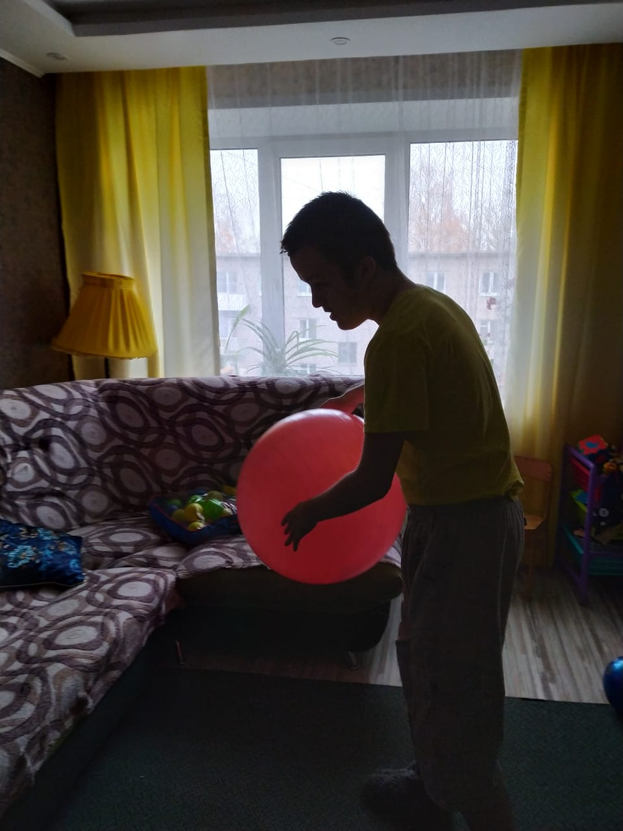
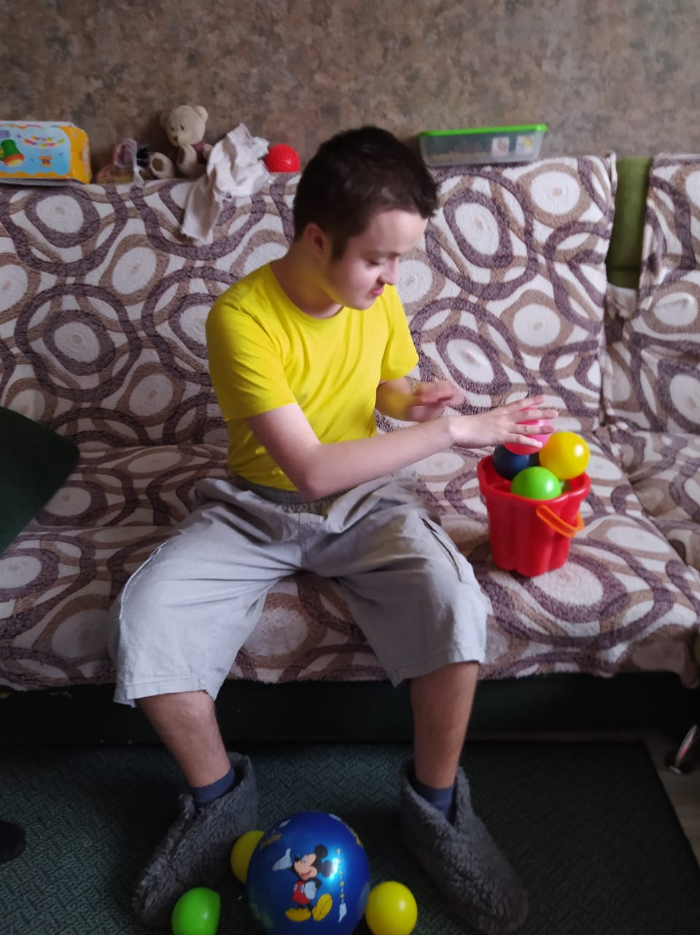
Упражнения с мячами….

Slide 7
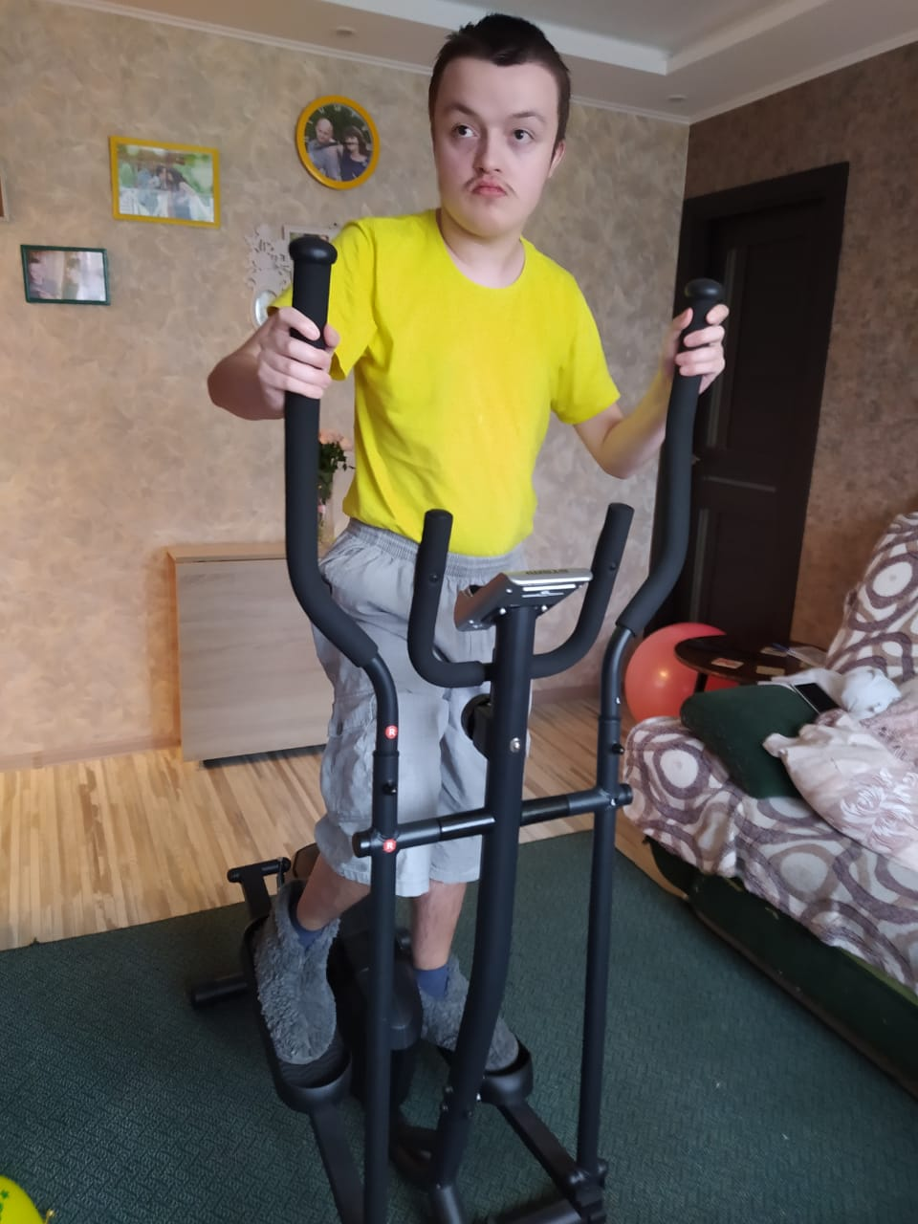
Можем и на тренажёре…

Slide 9
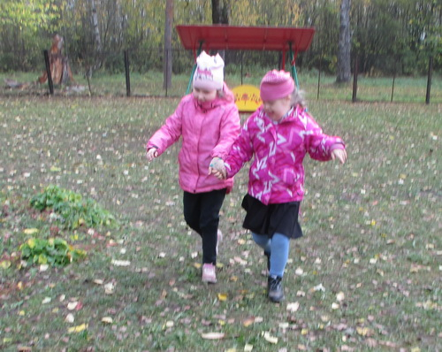
Прогулки с подружкой на свежем воздухе

Slide 10
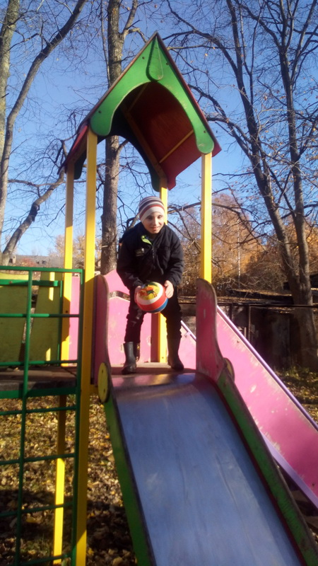
Уж который год подряд Чудо-горка ждёт ребят. Вверх взобрался, вниз скатись Все с дороги! Берегись!

Slide 11
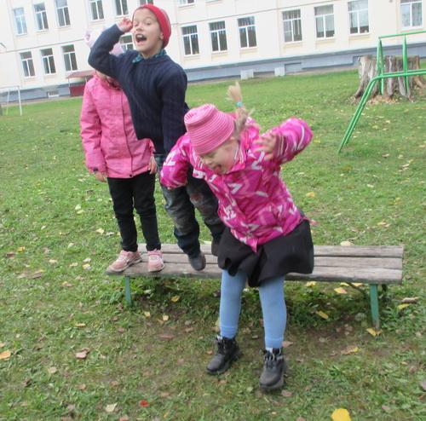
Подвижные игры на свежем воздухе – залог здоровья.

Slide 12
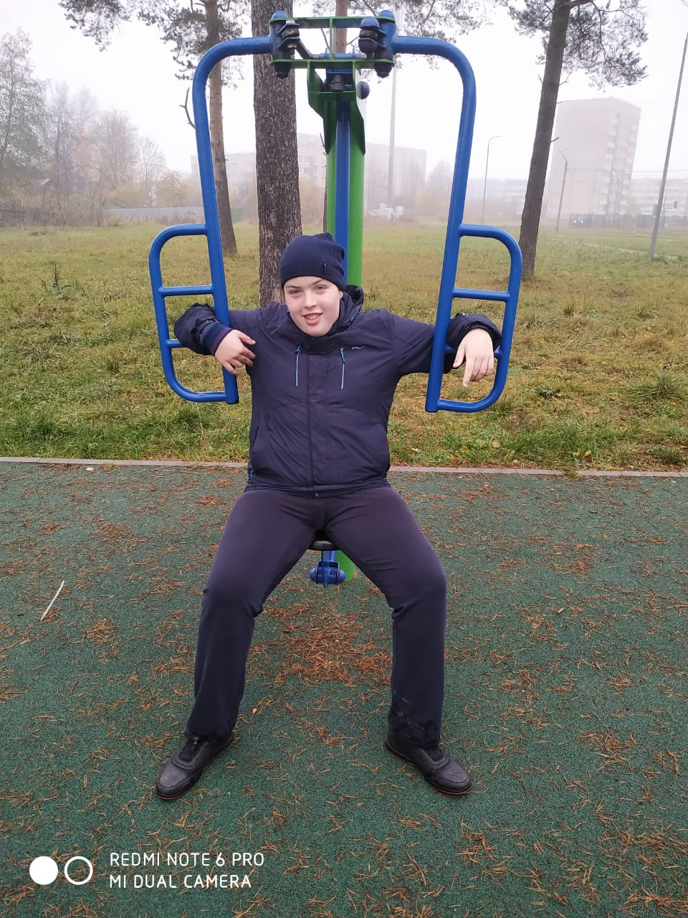
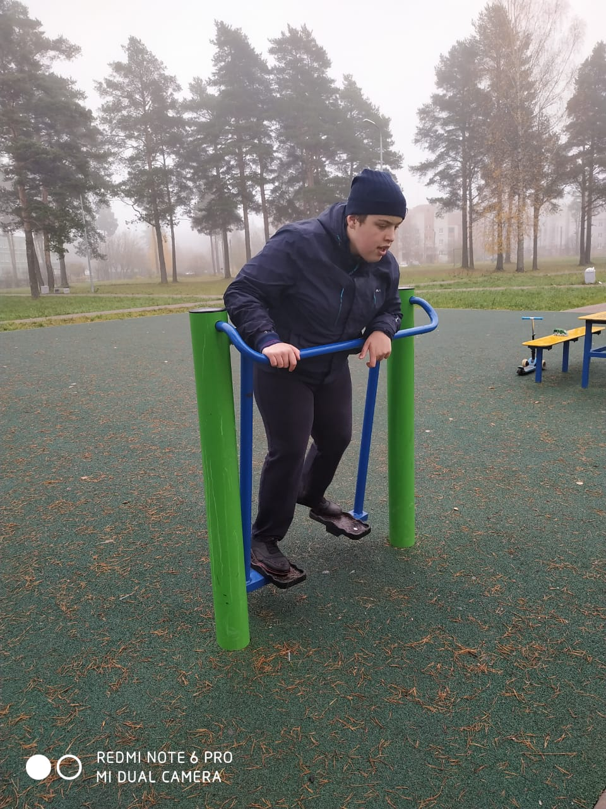
Прогулка на свежем воздухе- важный оздоровительный фактор.

Slide 13
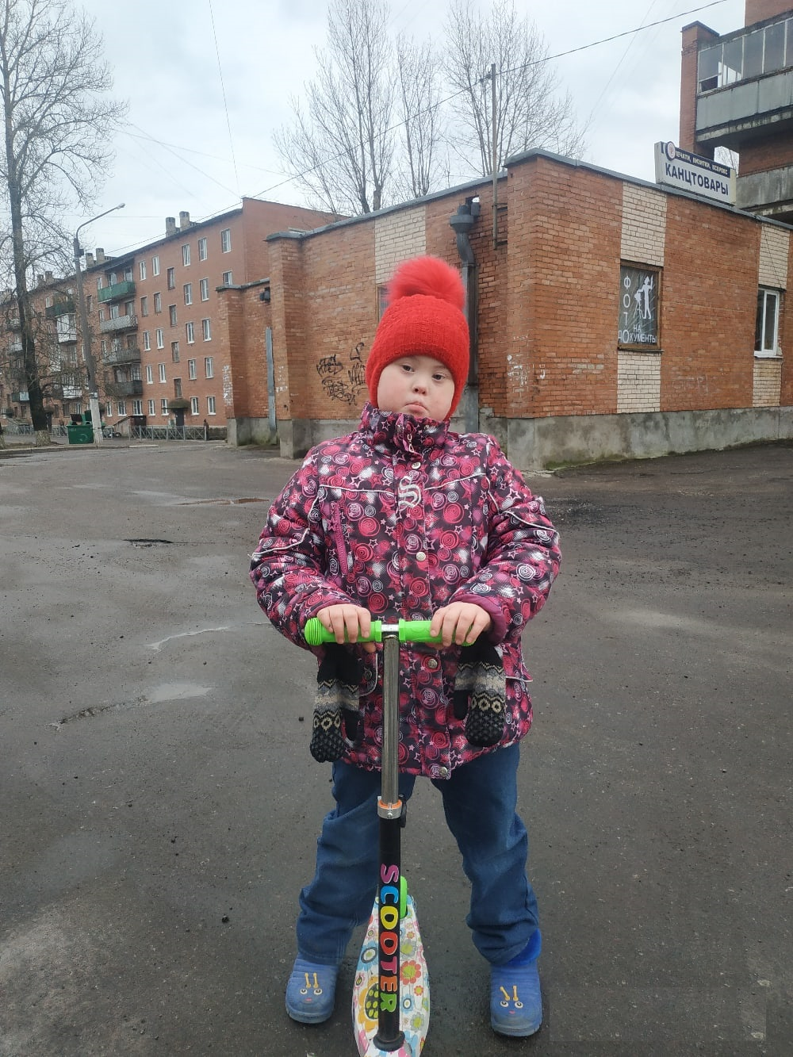
Самокат. Нет меня счастливей в мире Самокат мне подарили Я катаюсь и смеюсь Ничего я не боюсь Вот проехала по луже И тропинке, что нет уже И по кочкам на лугу Я проехаться могу А по лестнице промчаться, мне с самокатом не расстаться.

